Slide 1
§2.5 极限存在准则及
两个重要极限
一、极限存在准则
二、 两个重要极限

Slide 2
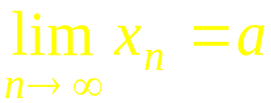













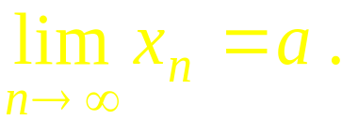
定理2.13 (夹逼准则)
一、 极限存在准则
如果数列
满足条件:
证:
由条件 (2) ,
当
时,
当
时,
令
则当
时, 有
由条件 (1)
即
故

Slide 3



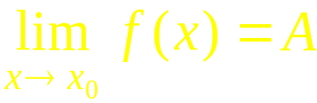
定理.
且
注意:

Slide 4



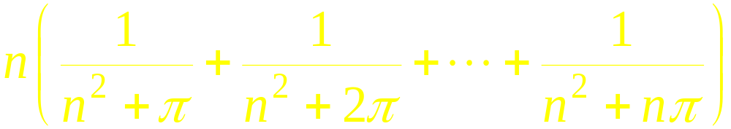


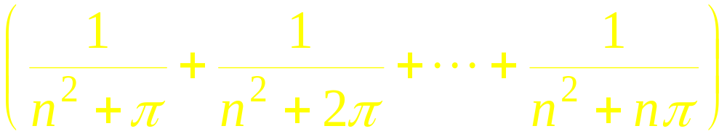
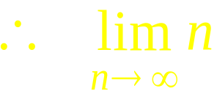

由
证: 利用夹逼准则 .
且

Slide 5



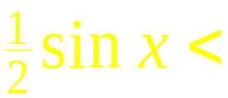

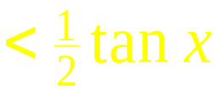

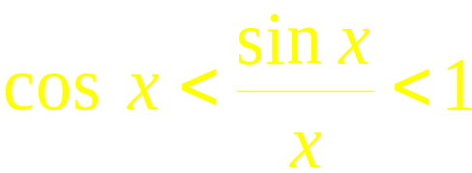
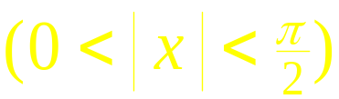


证: 当
时，
△AOB 的面积＜
圆扇形AOB的面积
＜△AOD的面积
即
故有
亦即
显然有
注
Notes:
运行时, 点击“注”, 或按钮“注”, 运行计算该极限的过程, 运行结束自动返回.

Slide 6

当
时

Slide 7





解:
例3. 求
解: 令
则
因此
原式

Slide 8






解: 原式 =
说明: 计算中注意利用
讲解: P48例4，P49例6

Slide 9
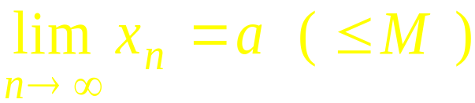

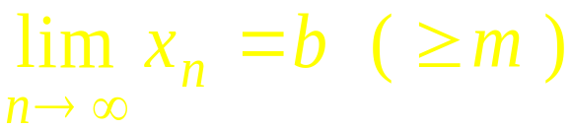

单调增加
单调减少

Slide 10




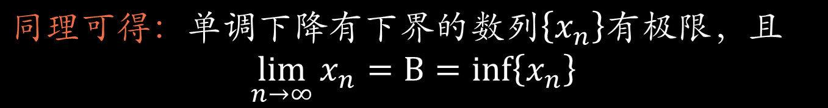

Slide 11
例5.
证
(舍去)

Slide 12
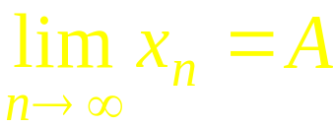
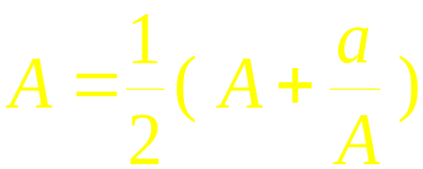
例6
设
, 且
求
利用极限存在准则
解：
∴数列单调递减有下界，
故极限存在，
设
则由递推公式有
故

Slide 13



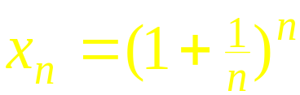
证明数列
极限存在
证: 利用二项式公式 , 有

Slide 14



大
大
正
比较可知
又

Slide 15





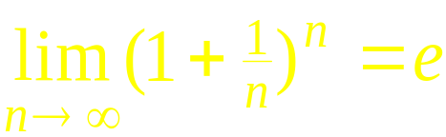
根据准则 2 可知数列
又
有极限 .
记此极限为 e ,
即
e 为无理数 , 其值为
Notes:
若不讲“柯西准则”, 则点击“内容小结”按钮, 继续其它内容

Slide 16

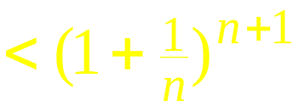
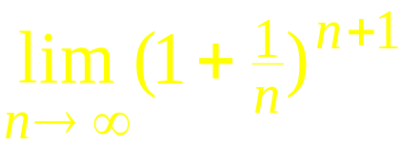
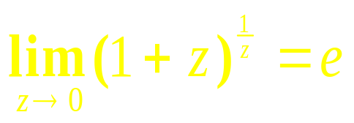
2.
重要极限 之二
证: 当
时, 设
则
同理可证得当
时,结论成立(见教材P51)
说明: 此极限也可写为

Slide 17






解: 令
则
说明 ：若利用
则
原式

Slide 18




解: 原式 =
思考题
求极限
讲解：书P52例10.例11

Slide 19
例10.
解1
解2
原式=

Slide 20




1.两个准则
夹逼准则; 单调有界准则.
2.两个重要极限
或
注: 代表相同的表达式

Slide 21



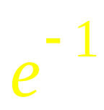
填空题 ( 1～4 )

